Slide 1
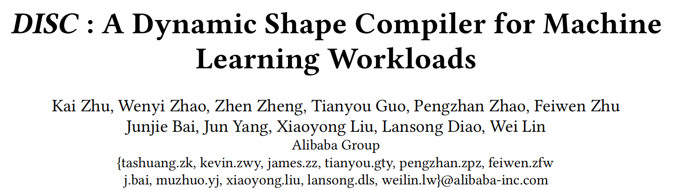
PACM 2023

Slide 2
研究动机与背景
两类动态形状问题
  模型输入的形状是动态的
    在推理场景中，不同的批处理大小
    不同的图像大小、序列长度等
  形状是有设计动态的：
    对于 seq2seq 模型，解码步骤的数量是动态的
    对于 CV（计算机视觉）检测模型，检测到的实例数量是动态的
    对于推荐模型，形状受其输入值的影响（例如，tf.UniqueOp）

Slide 3
研究动机与背景
针对动态形状的常见做法
  对输入张量的所有维度进行填充，使其达到每个批次中的最大值
面临的问题
  大多数现有的ML编译器都是静态形状导向的，它们依赖于动态重新编译来处理运行时遇到的形状
  静态形状编译器进行即时（JIT）编译并使用缓存的情况，会导致动态形状模型服务时间频繁抖动
  静态形状编译器的提前编译（AOT）
    由于不同张量维度的组合爆炸，枚举所有可能的形状并提前编译会导致无法接受的编译开销和内存占用
    将输入张量形状在每个范围内的每个维度上进行填充到最大值将导致大量的冗余计算

Slide 4
本文贡献
论文认为融合优化所依赖的是相邻操作符之间的张量形状关系，提出了基于形状信息传播的动态形状融合方法
为了高效地生成适应任意形状的代码，论文提出了一种编译时和运行时结合的代码生成方法
呈现了一个完整的动态形状模型优化流程，并实现了一个名为BladeDISC的工业级机器学习编译器

Slide 5
主要思路-形状约束信息
动态形状信息抽象
  形状关系：表示不同张量之间的关系
    维度相等：表示两个维度相等
    维度折叠：一组维度的计算等于另一个单一维度
  维度属性
    维度是否可以被常数值整除（以指导代码生成的矢量化）
    它还分析和传播每个维度的值范围，这有助于进行代码生成推测

Slide 6
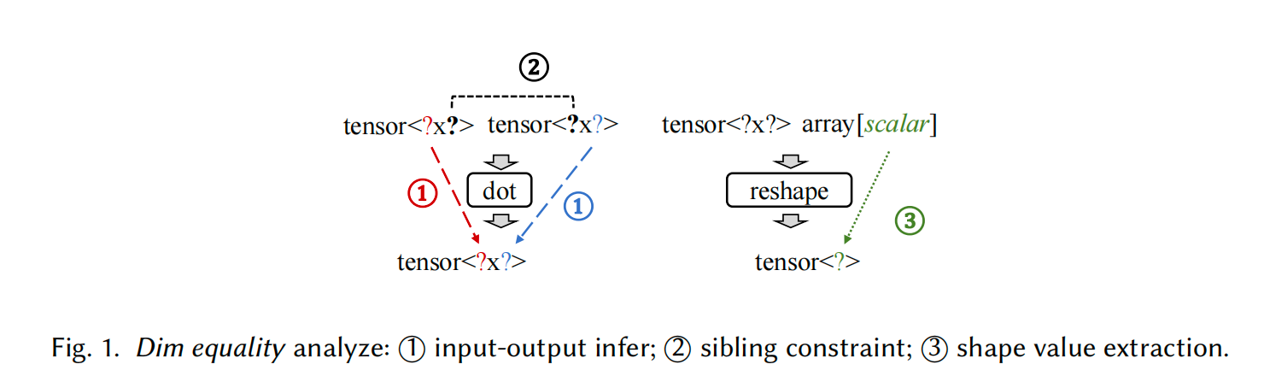
主要思路-形状约束信息
维度关系和属性分析
  输入输出推断：提取输入和输出张量之间的维度相等
  兄弟约束：这是提取操作的几个输入张量（或输出张量）之间的维度相等
  形状值提取：这是根据指定的形状值提取维度相等

Slide 7
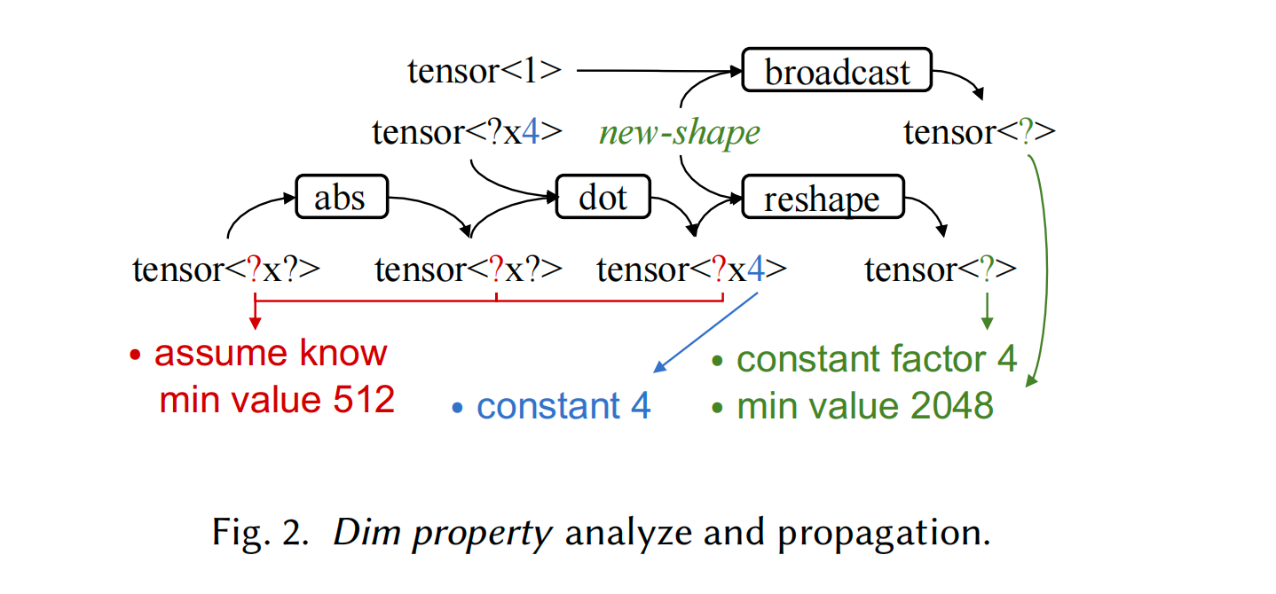
主要思路-形状约束信息
维度关系和属性分析
  维度折叠相等
    追踪计算图中维度值的整数算术运算符
    追踪形状变换运算符
  维度属性
    根据已知的维度属性和代数计算属性分析维度属性

Slide 8
主要思路-形状约束信息
跨层级形状表示
  可重用性问题：假设有两个需要形状信息进行优化的传递，由于在现有管线设计中难以在传递之间传递信息，最方便的方法是独立而冗余地重新分析形状信息，从而带来开销
  稳定性问题：在一些传递的处理之后，之前传递中可分析的形状信息可能会在后续传递中丢失，因为图形发生了变化。不稳定性可能会导致由于不同的形状信息而引起传递之间的冲突

Slide 9
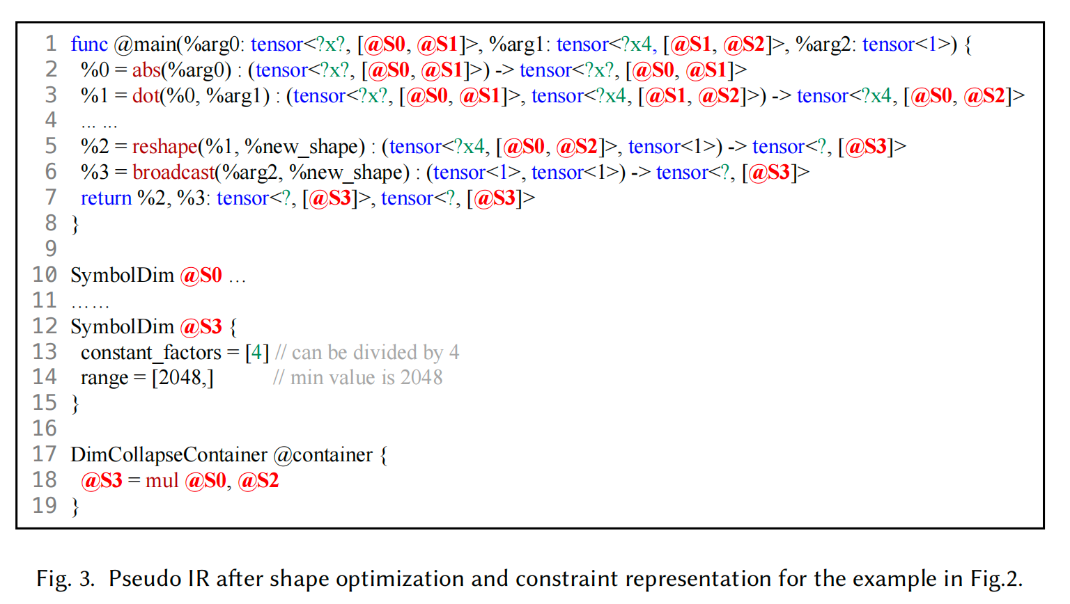
主要思路-形状约束信息
解决方法
  利用MLIR将信息附加到数据类型上的能力，开发用于形状信息的跨层级IR表示

Slide 10
主要思路-形状约束信息
编译时广播消除：BladeDISC可以在编译时识别许多不必要的隐式广播操作
  源和目标具有相同的张量形状时，隐式广播是不必要的
  消除不必要的广播有助于减少不必要的索引计算
  BladeDISC提出了多版本代码生成和运行时推测技术来进一步消除隐式广播操作

Slide 11
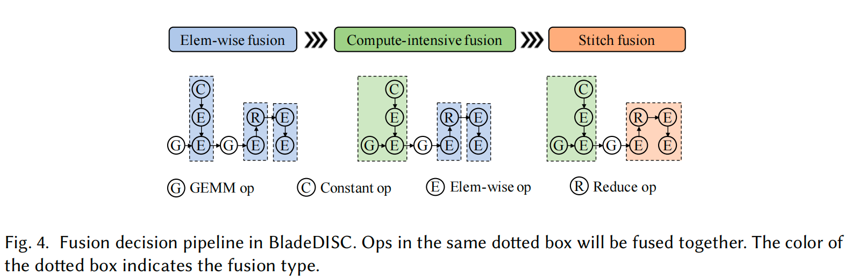
主要思路-高级融合决策
算子融合管道(Operator Fusion Pipeline)
  在每个传递中建立较小的融合
  在管线的下一个传递中合并现有的融合以形成较大的融合

Slide 12
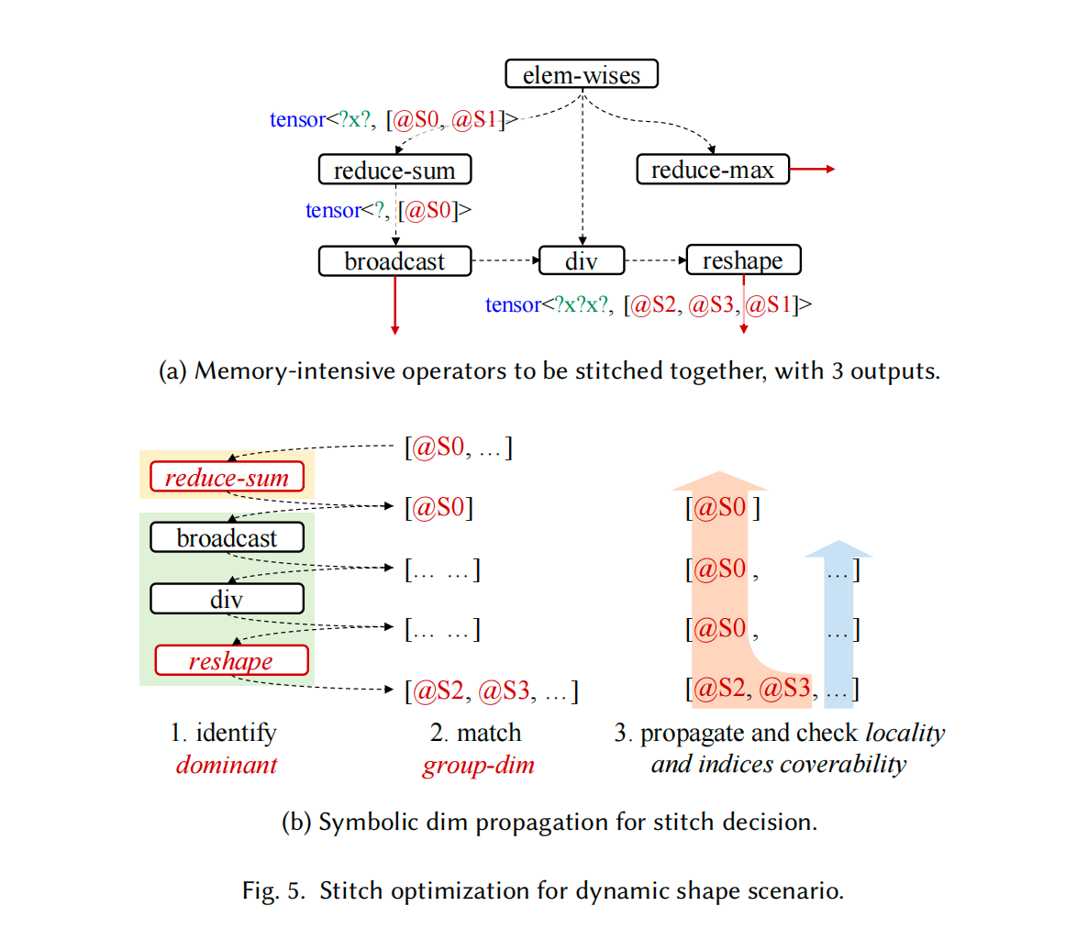
主要思路-高级融合决策
缝合融合决策(Stitch-fusion Decision)
  识别待融合子图中的主要运算符
  为所有主导运算符确定组维度
  检查主导组之间的局部性

Slide 13
主要思路-高级融合决策
计算密集型运算符合并(Compute-intensive Operator Merging)
  将共享相同操作数的两个GEMM合并为一个单独的GEMM（例子：将A×B和A×C变换为A × [B C]）
  另一种是将两个形状相同的GEMM合并为批量GEMM

Slide 14
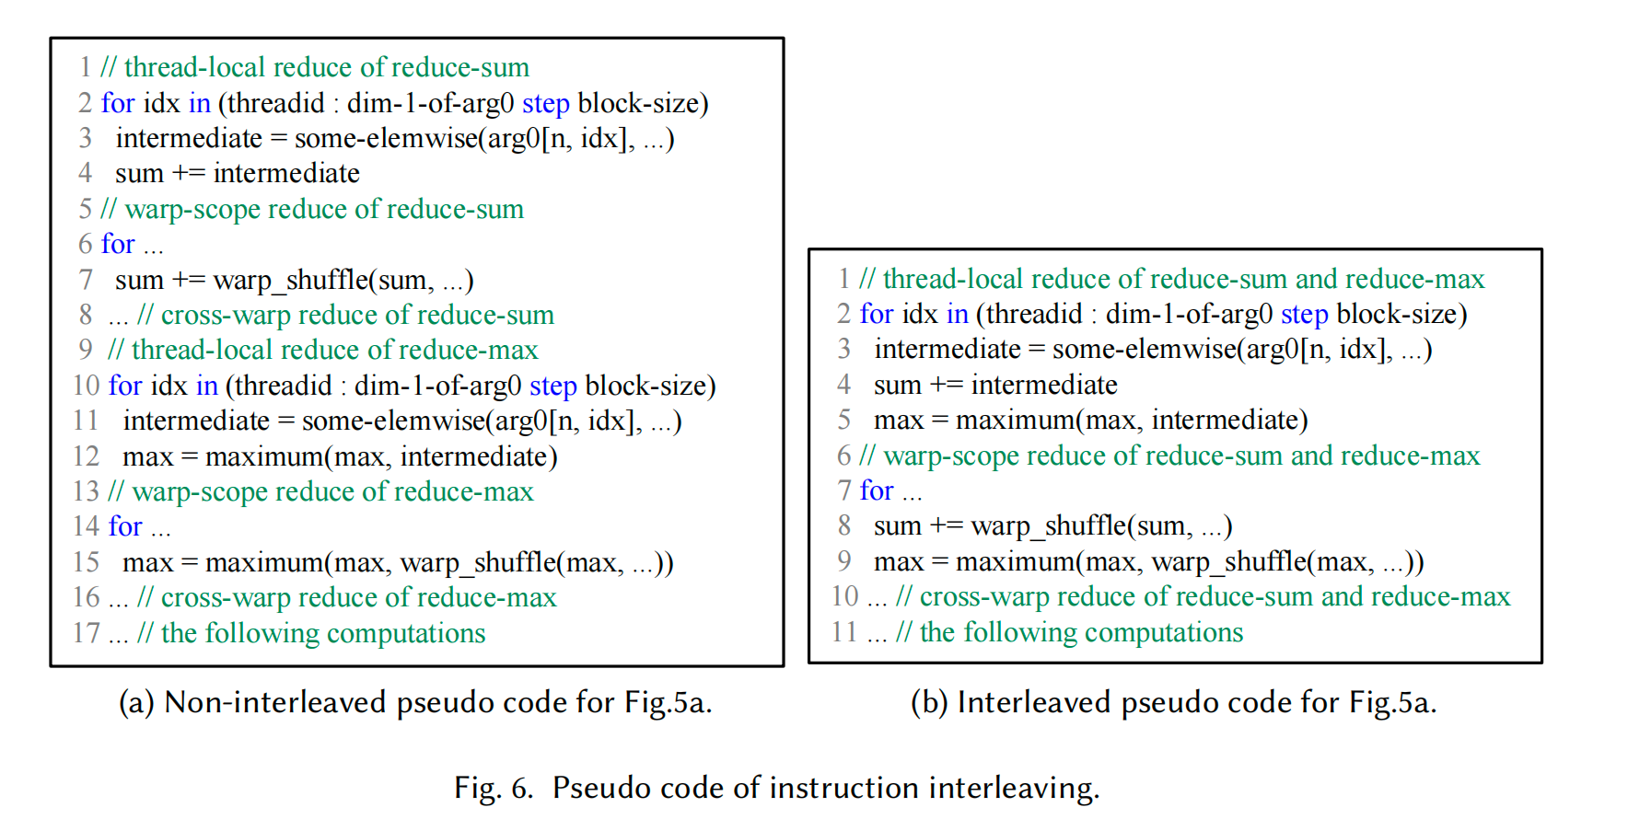
主要思路-动态形状代码生成
交错独立的主导组的代码生成调度
通过在不同循环迭代之间进行指令交错来改善软件流水线

Slide 15
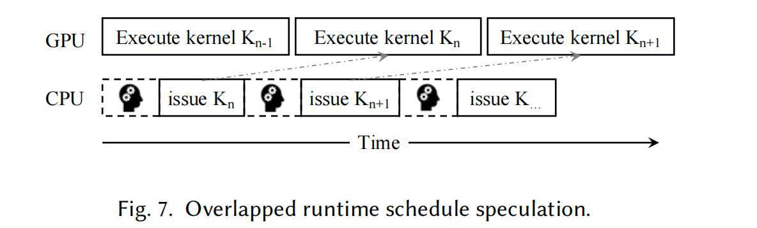
主要思路-动态形状代码生成
BladeDISC为每个内核生成多个版本的代码
CPU推测出适当的调度并发出提前编译（AOT）的内核，GPU异步执行
具有相同形状的多个计算密集子图共享相同的推测结果

Slide 16
主要思路-动态形状代码生成
BladeDISC设计了针对GPU架构的三个方面的两个版本的内核
  矢量化： BladeDISC生成一个矢量化内核和一个非矢量化内核。在运行时，如果遇到一个张量形状可以被矢量化因子整除，将选择矢量化内核；否则，将选择非矢量化内核
  隐式广播： BladeDISC生成一个额外的内核，假设消除所有剩余的隐式广播。在运行时，如果BladeDISC确定剩余的隐式广播是不必要的，将选择新的内核
  Reduce操作符调度： 对于行减少运算符，生成两个内核，一个用于处理一个线程块的一行，另一个用于处理一个warp的一行。在运行时，BladeDISC会根据运行时行数和列数的大小选择合适的内核

Slide 17
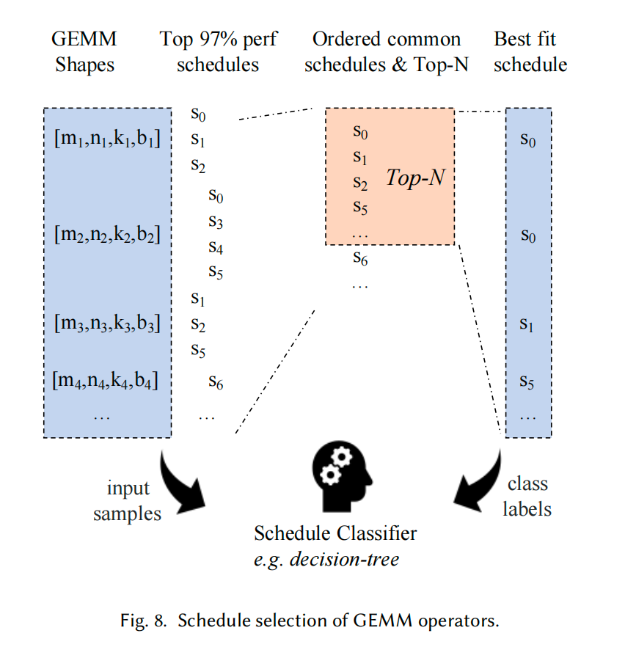
主要思路-动态形状代码生成
分析并分别实现测量到的最佳调度97%性能的调度
从前N个调度中为每个形状选择调度作为最佳性能的最佳匹配调度

Slide 18
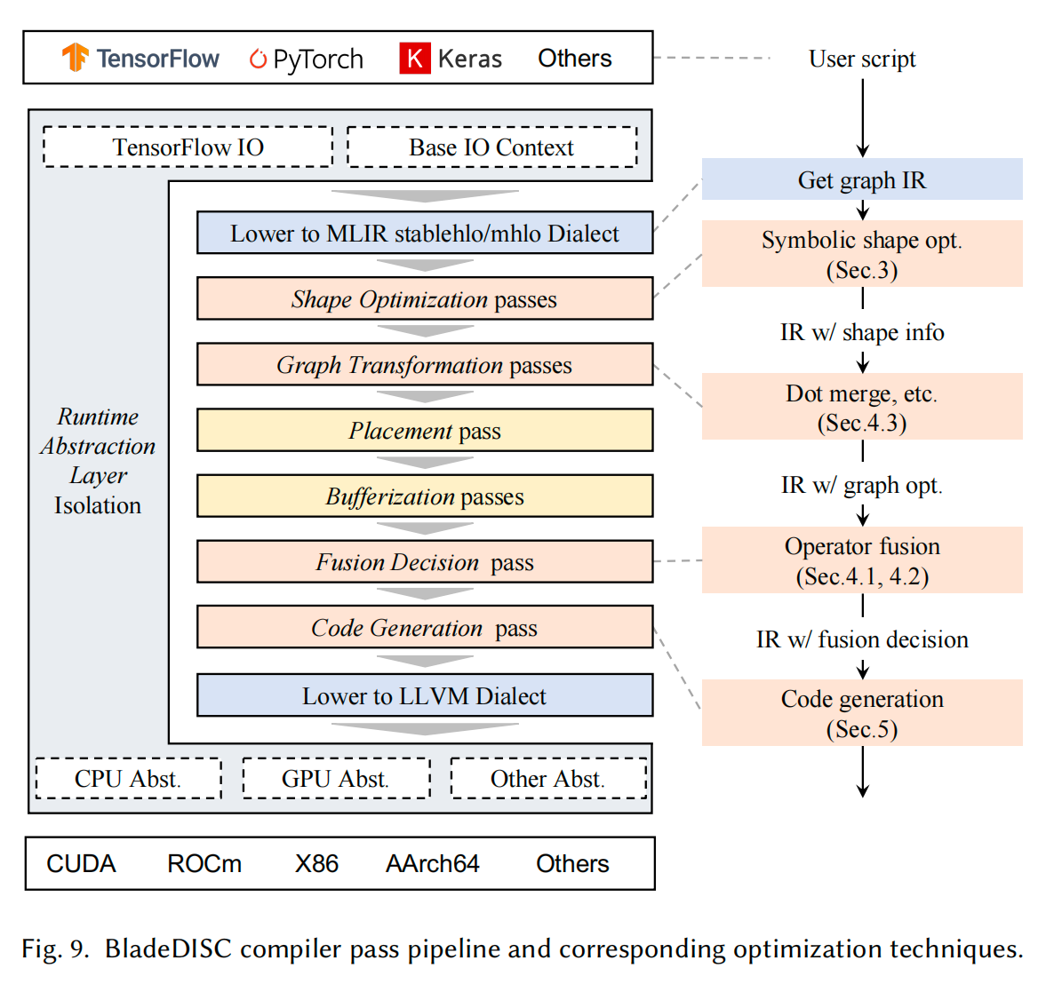
主要思路-系统的设计与实现
Get graph IR
  将由TensorFlow/PyTorch等框架编写的用户脚本转换为图IR（stablehlo/mhlo）
Symbolic shape opt.
  BladeDISC在形状优化传递中应用全局符号形状优化
Dot merge, etc.
  应用一组图优化，包括点乘合并，代数简化，布局变换等等
Operator fusion
  融合决策传递，用于决定运算符的融合方式
Code generation
  代码生成传递生成高效的内核,并编译成目标架构的二进制文件

Slide 19
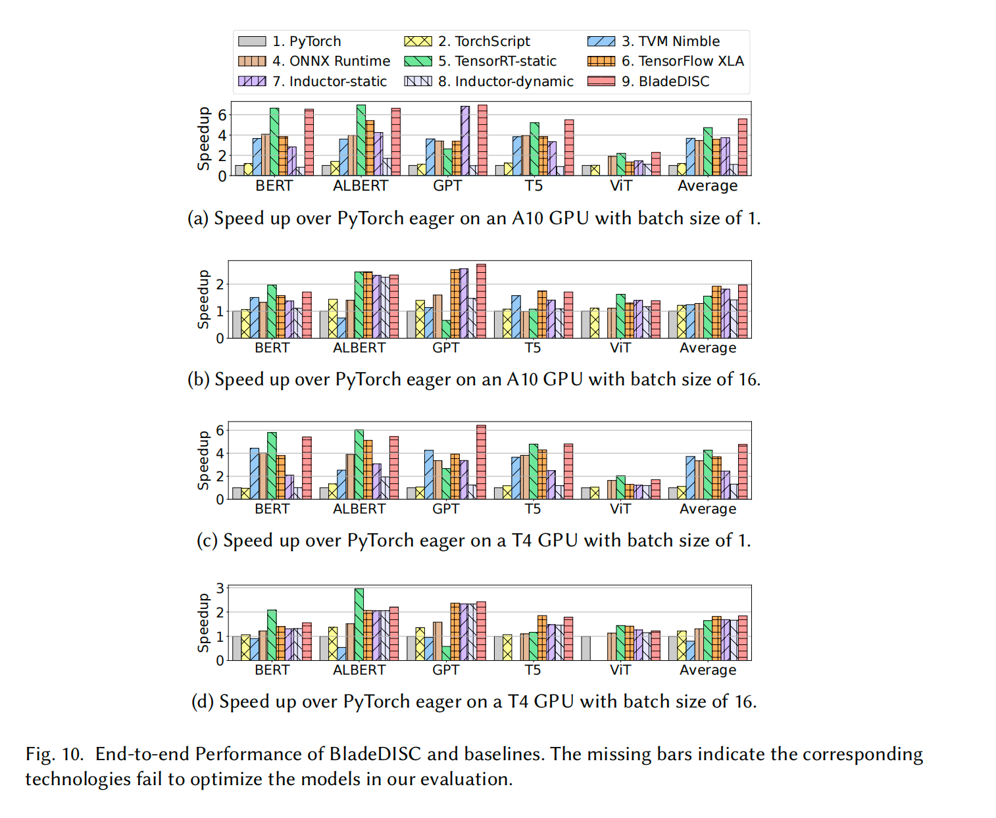
主要思路-性能评测
在多个机器学习模型上，包括BERT、ALBERT、GPT、ViT和T5，BladeDISC相对于PyTorch等基准工具表现出显著的性能提升
BladeDISC在A10 GPU上可实现最高6.95×的加速，并在多个模型和批次大小下保持领先
对于X86 CPU，BladeDISC也展现了较高的性能，相对于PyTorch和ONNX Runtime分别提升1.72×和1.25×
BladeDISC在分子动力学任务上的训练性能优于TensorFlow和XLA，分别实现了1.32×和1.03×的加速

Slide 20
分析/设计/评测方法特色
全局形状信息分析： BladeDISC引入了全局形状信息，通过对张量的全局形状信息进行分析，实现了对动态形状的优化，这种全局视角的分析有助于更全面地理解和优化计算图
动态形状优化： BladeDISC专注于动态形状场景下的优化，通过符号维度传播、动态形状融合等手段，实现了对动态形状的高效优化，提高了整体性能
Pipeline-based决策： BladeDISC采用Pipeline-based决策方法，逐步构建形状融合，提高了灵活性，使得优化决策更为可控和可调节
运行时抽象层： 引入了运行时抽象层(RAL)，将图优化与前端/后端的复杂运行环境隔离，提供了统一的接口，使得支持新前端和后端更加容易

Slide 21
亮点与不足
亮点
  论文指出融合优化所依赖的是相邻操作符之间的张量形状关系，而不是精确的形状值
  基于这个出发点实现了全局形状分析并实现了形状融合技术和动态形状优化等内容
不足
  BladeDISC对维度相等和维度折叠有较为完整的实现，但对于更多元的维度之间的关联未给出实现
  以及基于该关联所能实现的优化策略未能给出较好的实现

Slide 22
对自己工作的启发
BladeDISC指出融合优化所依赖的是相邻操作符之间的张量形状关系，而不是精确的形状值，并基于这一理念实现了颇有成效的优化策略
在系统设计层面使用运行时抽象层（RAL）以隔离前端/后端的复杂运行时环境使得扩展其功能变得容易
使用MLIR将信息附加到数据类型上的能力，开发了用于形状信息的跨层级IR表示来解决形状信息的维护问题

Slide 23
Thank you !

